Slide 1

Pitch do produto e prova técnica
Projeto de Compiladores em Python 3.10+
Gabriel Lacerda, Gabriel Mendonça e Fernando Mendonça
AP1 2026
Notes:
Apresentar a Grove como linguagem .cj e explicar que o pitch reúne produto, identidade visual e pipeline técnico funcionando.

Slide 2
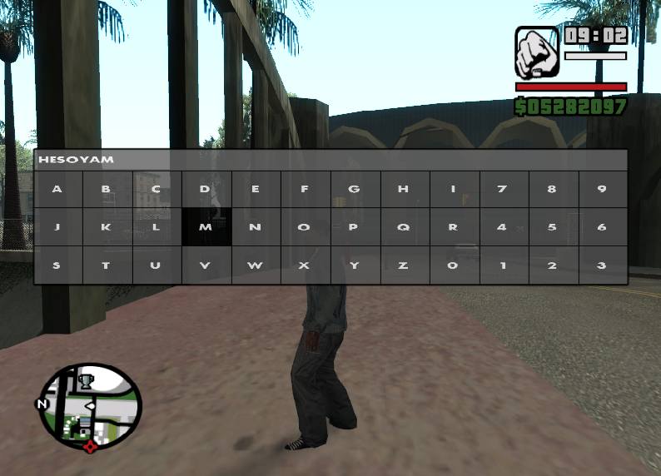
Problema e público
02
Tokens, AST e escopo costumam aparecer como abstrações antes de o aluno vê-los funcionando.
A Grove usa um contexto reconhecível e feedback imediato para aproximar a teoria de um compilador executável.
USUÁRIO PRINCIPAL
Estudantes de Computação em disciplinas de Compiladores, Linguagens Formais e programação textual.
COMPRADORES POTENCIAIS
Faculdades, professores, eventos e projetos de extensão.
Hipótese a validar: o tema aumenta o interesse inicial sem reduzir o rigor técnico.
Notes:
Diferenciar usuário de comprador. Tratar a relação entre tema, interesse e aprendizagem como hipótese, não como resultado.

Slide 3
Linguagem e proposta de valor
03
Uma linguagem .cj pequena, temática e executável
NOVE PALAVRAS RESERVADAS
O vocabulário vem dos cheats. A sintaxe mantém blocos, operadores e pontuação familiares.
TURNUPTHEHEAT
if
BRINGITON
elif
HESOYAM
declara variável
TURNDOWNTHEHEAT
else
GOODBYECRUELWORLD
break
KANGAROO
cria um laço
FULLCLIP
true
HELLOLADIES
imprime uma expressão
GHOSTTOWN
false
A marca é própria. A referência cultural permanece no vocabulário da linguagem.
Notes:
Explicar que a identidade da Grove é independente da identidade visual de GTA. A associação cultural aparece apenas nos nomes da linguagem.

Slide 4
Pipeline do compilador
04
01
02
03
Léxico
Sintaxe
Execução
lexer.py
parser.py
interpreter.py
Entrada: texto .cj
Saída: tokens
Entrada: tokens
Saída: AST
Entrada: AST
Saída: programa
--tokens e --ast deixam cada etapa visível sem executar o programa
Notes:
Apresentar os três estágios principais e mostrar que os modos da CLI permitem parar o pipeline em tokens ou AST.

Slide 5
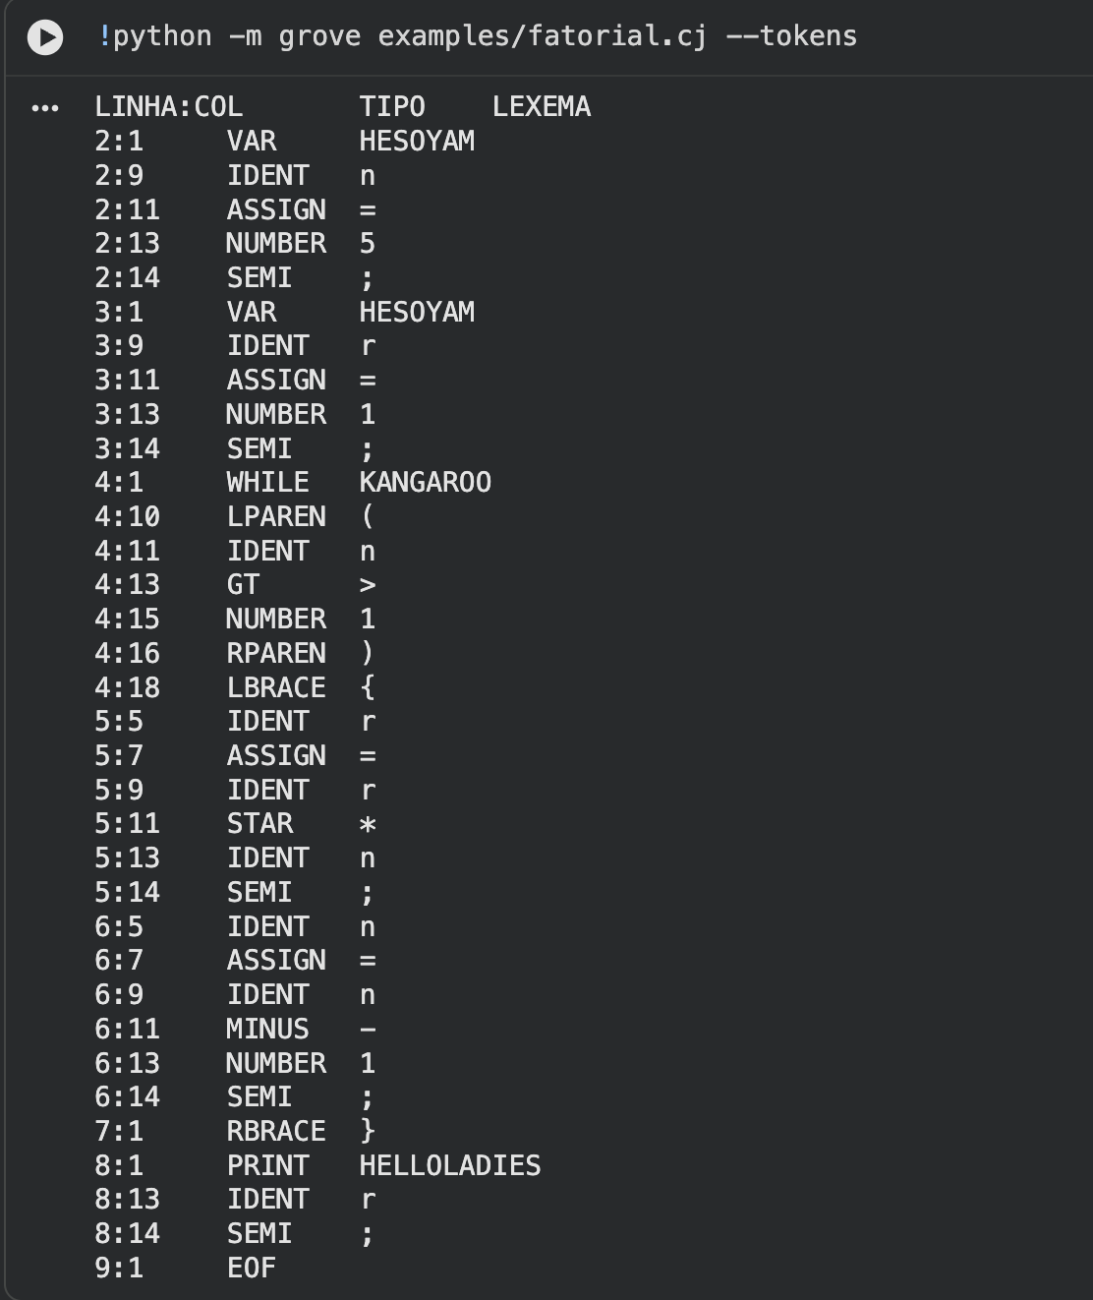
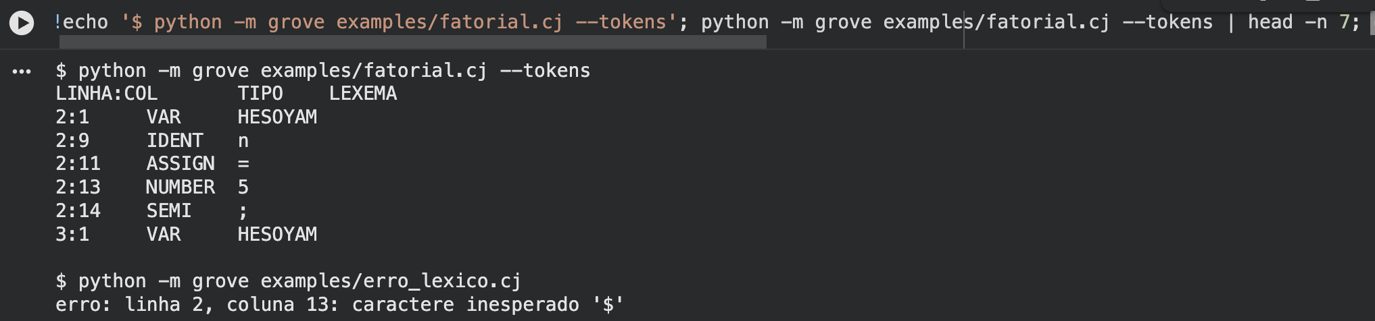
Análise léxica
05
SAÍDA VERIFICÁVEL
Classifica cheats, símbolos, números, strings e identificadores
Registra linha e coluna para facilitar o diagnóstico
Testa operadores de dois caracteres antes dos operadores simples
Erro léxico localizado
Linha 2, coluna 13: caractere inesperado '$'
Notes:
Mostrar a tabela de tokens e destacar tipo, lexema, linha e coluna. Em seguida, apresentar o erro com localização precisa.

Slide 6
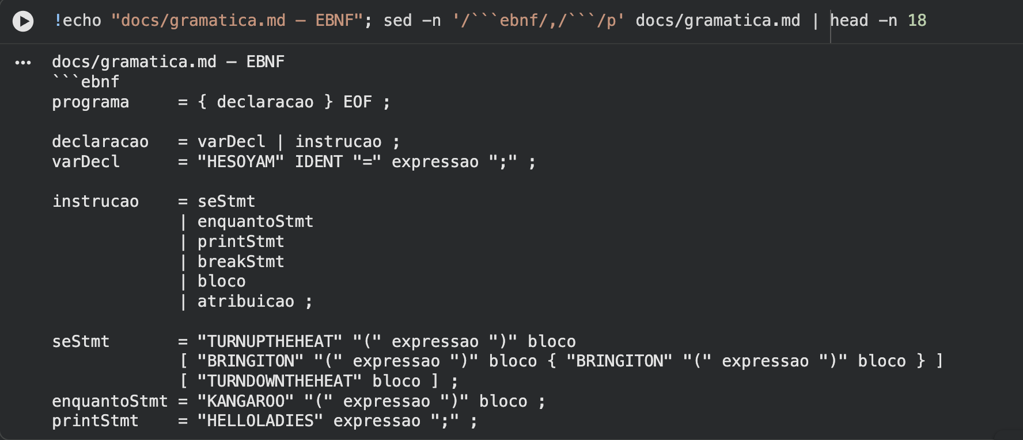
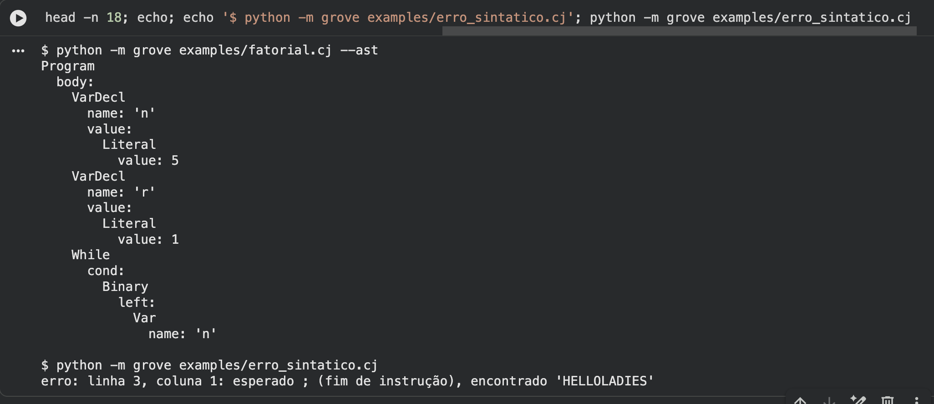
Análise sintática e AST
06
GRAMÁTICA EBNF
ÁRVORE E DIAGNÓSTICO
Parser LL(1)
Precedência explícita
AST indentada
Erro informa o token esperado e o encontrado
Notes:
Explicar a gramática EBNF, o parser LL(1), a ordem de precedência e a AST gerada. Mostrar que o erro informa esperado e encontrado.

Slide 7
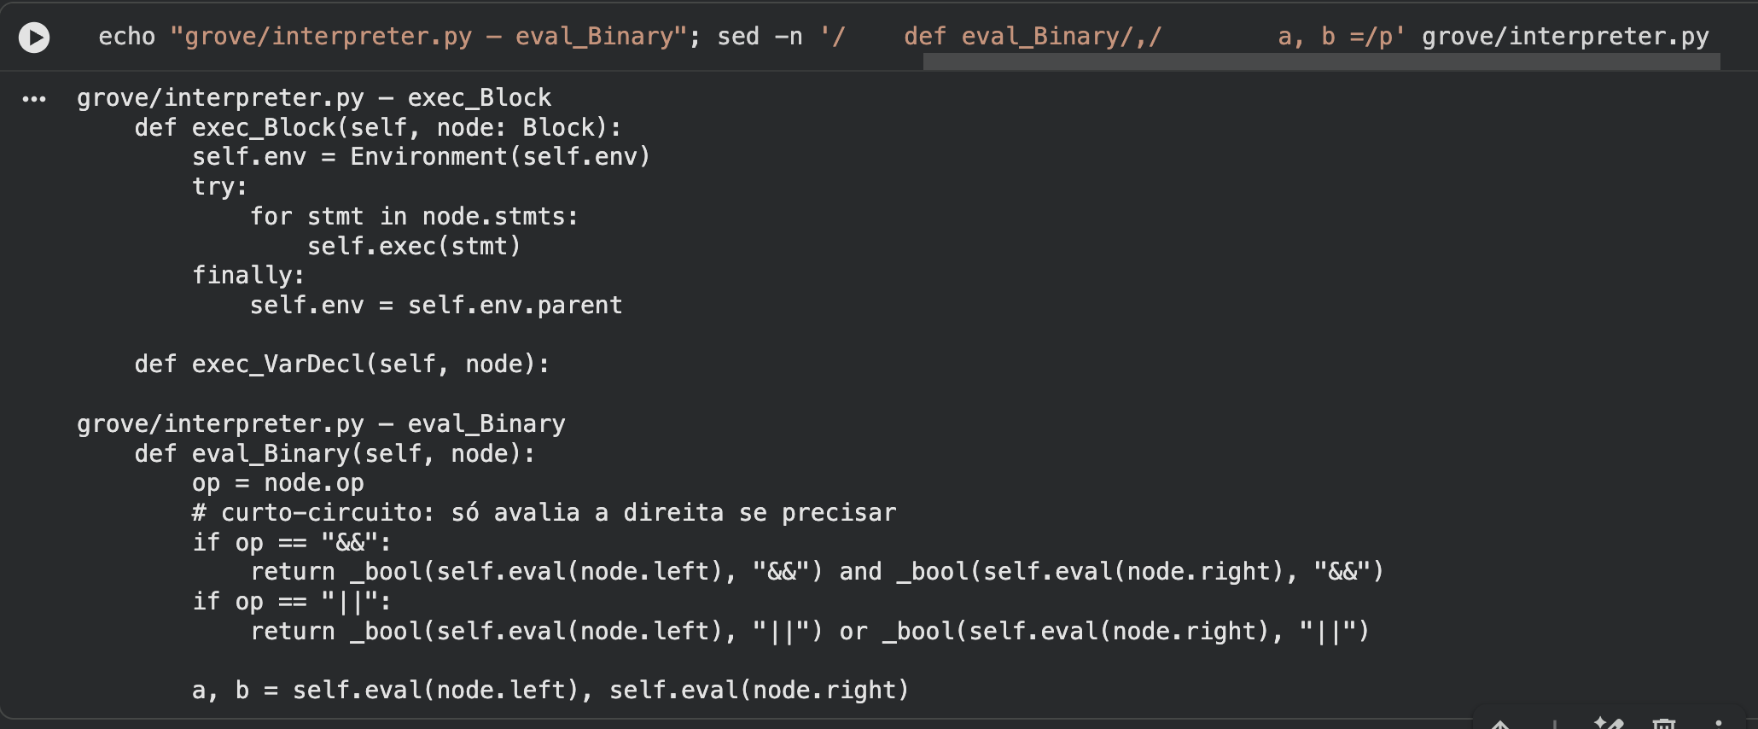
Interpretação e erros
07
EXECUÇÃO DIRETA DA AST
Interpretador tree-walking sem código intermediário
Escopos encadeados para declarações e atribuições
Curto-circuito em operadores booleanos
break capturado pelo laço mais interno
Erro de execução
Exemplo: divisão por zero
Notes:
Explicar que o interpretador percorre a AST diretamente e mantém escopos. Encerrar com o tratamento de erros de execução.

Slide 8
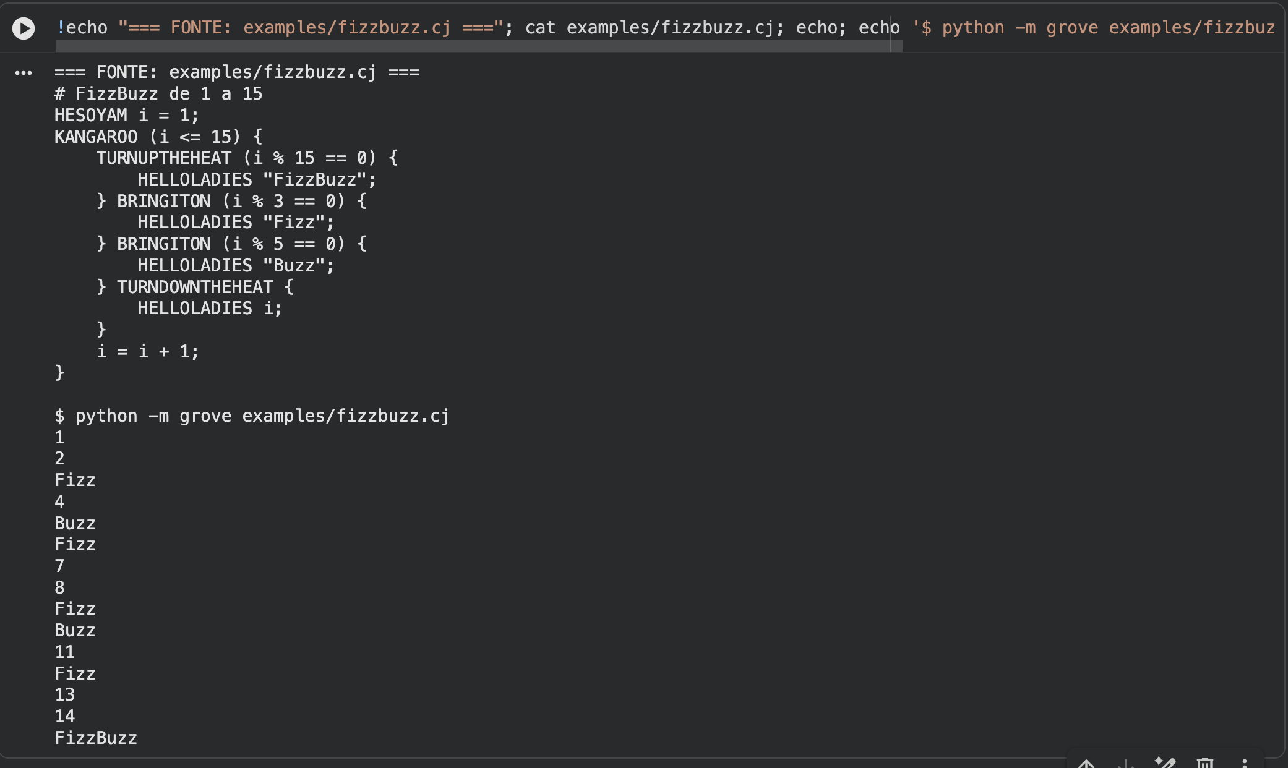
Prova técnica
08
24
DEMONSTRAÇÃO COMPLETA
testes passando
Python 3.10+
Python puro, sem dependências externas
CLI com execução, --tokens e --ast
Fonte .cj, execução e saída no mesmo fluxo
Notes:
Mostrar o fonte antes de executar o FizzBuzz. Reforçar que os testes cobrem lexer, parser, interpretador e sons opcionais.

Slide 9
Modelo de negócio e piloto
09
NÚCLEO ABERTO
RECEITA POR SERVIÇO
PILOTO E VALIDAÇÃO
Código, documentação, exemplos e versão básica do playground permanecem gratuitos.
Oficinas para turmas e eventos
Material didático editável
Customização para instituições
Treinamento e suporte
R$ 990
caixa estimado para o piloto
Trabalho estimado: 72 h × R$ 30 = R$ 2.160
Custo econômico total: R$ 3.150
Função no pitch
Reduzir a barreira acadêmica e criar o canal de aquisição.
Plano de teste
Canais iniciais
20 estudantes e 3 docentes. Metas: conclusão da demo, compreensão de token e AST, intenção de uso em aula.
Sala de aula, centros acadêmicos, eventos e Colab compartilhável.
Estimativas internas, não cotações. Metas futuras, não resultados.
Notes:
Apresentar o código aberto como canal de aquisição. Separar as estimativas do piloto das metas futuras de validação.

Slide 10
Validação e roadmap
10
PRODUTO
COMPILADOR
01
Aplicar a pesquisa com estudantes e docentes
Análise semântica separada do interpretador
Geração de código Python a partir da AST
Execução em MicroPython no ESP32
Playground web
02
Corrigir o protótipo com base nas evidências
03
Decidir sobre playground e oferta institucional
O compilador já funciona. A próxima decisão depende do piloto com usuários e docentes.
Notes:
Fechar com a distinção entre entrega técnica pronta e hipóteses de produto. A próxima decisão depende da validação com usuários e compradores.

